Slide 1

第二单元 《Java Web开发技术》
EL与JSTL

Slide 2
回顾与作业点评
commons-fileupload文件上传
CKEditor
分页
后台分页查询
前台JSP页面的分页显示

Slide 3
本课任务
任务1：优化显示新闻信息代码
任务2：使用EL增加程序可读性
任务3：使用JSTL显示新闻列表

Slide 4

本课目标
学完本次课程后，你能够：
掌握使用EL表达式优化页面显示
掌握使用JSTL标签优化页面显示

Slide 5
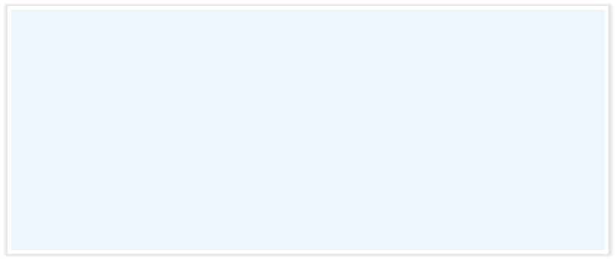

为什么要使用EL表达式
<%
//每页显示的新闻列表
List<News> newsList=newsService.getPageNewsList(pageIndex, pageSize);
int i=0;
for(News news:newsList){
i++；
%>
<tr <%if(i%2!=0){%>class="admin-list-td-h2"<%} %>>
<td><%=news.getAuthor()%></td>
<td><%=news.getCreateDate() %></td>
……
<table >
<c:forEach var="news" items="${list}">
<tr><td><c:out value="${news.title}" /></td></tr>
</c:forEach>
</table>

Slide 6
为什么要使用EL表达式
JSP脚本有哪些不足
代码结构混乱
脚本与HTML混合，容易出错
代码不易于维护
使用EL表达式来优化程序代码，增加程序可读性

Slide 7
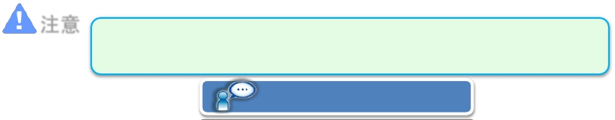

EL语法
EL表达式（Expression Language）
${EL 表达式} 例如：${username}
EL操作符
操作符“.”
获取对象的属性，例如：${news.title}
操作符“[]”
获取对象的属性，例如：${news["title"]}
获取集合中的对象，例如newsList[0]
注意
EL严格区分大小写，初学者严格按规范书写，有利于养成好的
编码习惯
演示示例 ：EL语法
完成时间：5分钟
共性问题集中讲解

Slide 8
EL运算符
运算符 | 说明
（） | 改变执行的优先级，例如${3*(4+5)}
+,-,*,/,% | 算术运算符,例如${3+2}
==,!=,>,>=,<,<= | 关系运算符，例如${a==b}或${aeqb}
&&,||,! | 逻辑运算符，例如${true&&false}
?: | 条件运算符，例如${a>b?1:2}
empty | 用于检测变量名是否为空，是否等于NULL，例 如${emptyname}

Slide 9
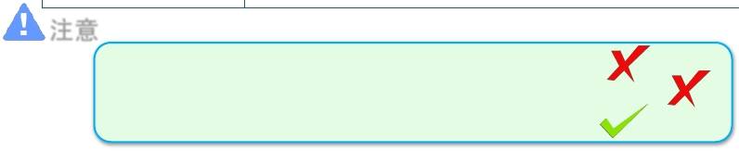
EL运算符
运算符 | 说明
（） | 改变执行的优先级，例如${3*(4+5)}
+,-,*,/,% | 算术运算符,例如${3+2}
==,!=,>,>=,<,<= | 关系运算符，例如${a==b}或${aeqb}
&&,||,! | 逻辑运算符，例如${true&&false}
?: | 条件运算符，例如${a>b?1:2}
empty | 用于检测变量名是否为空，是否等于NULL，例 如${emptyname}
注意
${param.password1} == ${param.password2}
${ ${param.password1 } == ${ param.password2 } }
${ param.password1 == param.password2 }

Slide 10
EL运算符
为了避免JSP混淆运算符和页面关键字，很多运
算符都有替代写法
关系运算符 | 范例 | 结果
==或eq | ${5==5}或${5eq5} | true
!=或ne | ${5!=5}或${5ne5} | false
<或lt | ${3<5}或${3lt5} | true
>或gt | ${3>5}或{3gt5} | false
<=或le | ${3<=5}或${3le5} | true
>=或ge | ${3>=5}或${3ge5} | false

Slide 11
EL功能
取得JavaBean对象的属性
${news.title}
取得数组、List、Map类型对象的元素
${list[0]}
使用各类运算符对原始数据进行简单处理
${totalRecordCount/pageSize}
屏蔽一些常见的异常
${username}
能实现简单的自动类型转换
${news}相当于(News)request.getAttribute("news")

Slide 12


EL访问作用域
request.setAttribute("news",news);
两种方式取数据：
Java小脚本：request.getAttribute("news",news);
使用EL表达式：${ news }或者${ requestScope.news }
作用域 | Java代码取值 | EL取值
请求作用域 | request.getAttribute("news"); | ${requestScope.news}
会话作用域 | session.getAttribute("username"); | ${sessionScope.userna me}
程序作用域 | application.getAttribute("count"); | ${applicationScope. count}
页面作用域 | pageContext.getAttribute("userNum"); | ${pageScope.userNum}
演示示例 ：使用EL访问作用域

Slide 13

课堂练习
需求说明
修改新闻明细页面newsDetailView.jsp，使用EL显示
新闻的各种信息
实现思路
修改newsDetailView.jsp
完成时间：5分钟
共性问题集中讲解

Slide 14
小结
EL语法
格式：${ 表达式 }
操作符
. 操作符可用于访问对象的属性
[ ] 操作符用于访问对象的属性，也可以访问数组或集合的元
素
算术运算符、关系运算符、逻辑运算符等用法与Java相似
使用EL访问作用域
请求作用域：${requestScope.news}
会话作用域：${sessionScope.username}
程序作用域：${applicationScope.count}
页面作用域：${pageScope.userNum}

Slide 15

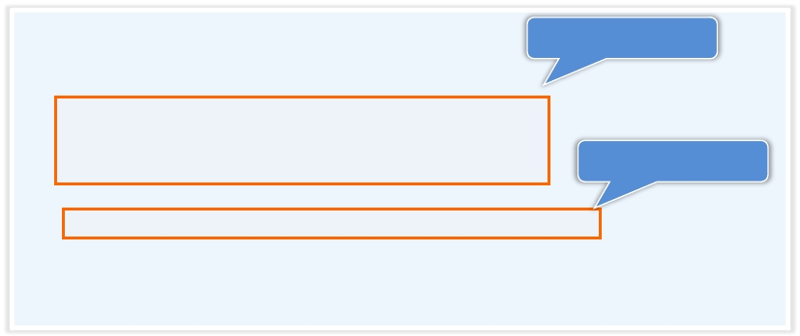
JSTL介绍
问题
使用了EL表达式可以简化页面代码结构，那么为什
么还要使用JSTL呢？
<%
//每页显示的新闻列表
循环控制
List<News> newsList=newsService.getPageNewsList(pageIndex, pageSize);
int i=0;
for(News news:newsList){
i++；
条件判断
%>
<tr <%if(i%2!=0){%>class="admin-list-td-h2"<%} %>>
<td><%=news.getAuthor()%></td>
<td><%=news.getCreateDate() %></td>
……

Slide 16


JSTL介绍
问题
使用了EL表达式可以简化页面代码结构，那么为什
么还要使用JSTL呢？
JSTL(JavaServerPages Standard Tag Library)
JSP标准标签库
实现JSP页面中的逻辑控制
JSTL使用步骤
下载jstl.jar和standard.jar包
http://archive.apache.org/dist/jakarta/taglibs/standard/binaries/
将这两个包复制到WEB-INF\lib目录
在JSP页面中添加指令
● <%@ taglib uri="http://java.sun.com/jsp/jstl/core" prefix="c" %>
演示示例 ：添加jstl.jar和standard.jar包

Slide 17
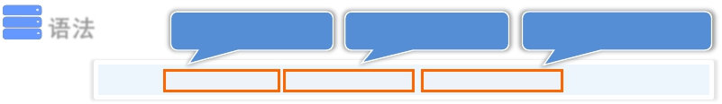
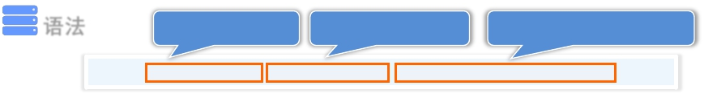

设置变量和对象属性
设置变量
语法
表示变量名称
表示变量的值
存在的作用域
<c:set var="name" value= "value " scope="scope" />
设置对象属性
语法
表示属性的值
表示对象的名称
表示对象的属性名称
<c:set value= "value "target="target "property="propertyName" />
演示示例 ：使用<c:out />显示变量值

Slide 18
JSTL标签分类
标签库名称 | 资源标示符（uri） | 前缀 （prefix）
核心标签库 | http://java.sun.com/jsp/jstl/core | c
国际化/格式化标签库 | http://java.sun.com/jsp/jstl/fmt | fmt
XML标签库 | http://java.sun.com/jsp/jstl/xml | x
数据库标签库 | http://java.sun.com/jsp/jstl/sql | sql
函数标签库 | http://java.sun.com/jsp/jstl/funct ions | fn
核心标签库
<%@ taglib uri="http://java.sun.com/jsp/jstl/core" prefix="c" %>
国际化/格式化标签库
<%@ taglib uri="http://java.sun.com/jsp/jstl/fmt" prefix="fmt" %>

Slide 19
课堂练习
需求说明
修改新闻明细页面newsDetailView.jsp，把显示新闻
标题、摘要、内容的EL表达式替换成<c:out/>标签
实现思路
找到该页面及需要修改的EL表达式
使用<c:out/>标签输出EL表达式的值
完成时间：5分钟
共性问题集中讲解

Slide 20
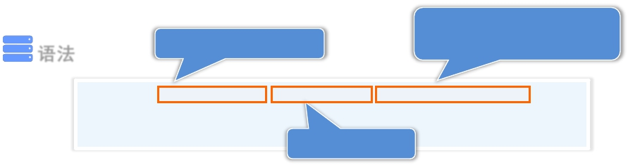

<c:forEach/>标签
<c:forEach/>迭代标签
实现对集合的遍历
当前循环的状态信息，例
语法
集合中元素的名称
如循环的索引号
<c:forEach var="varName“ items=“ tems" varStatus="varStatus">
……
</c:forEach>
集合对象
演示示例 ：使用<c:forEach/>显示新闻列表

Slide 21
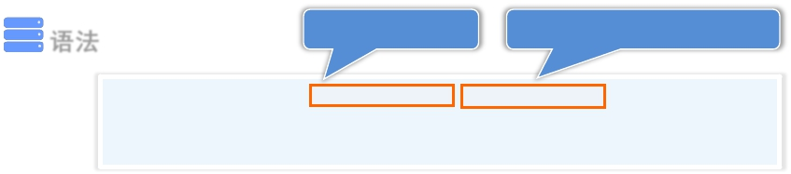

<c:if/>标签
<c:if/>条件标签
实现条件的判断
语法
判断的结果
判断结果存放的作用域
<c:if test="condition“ var="varName" scope="scope">
……
</c:if>
演示示例 ：使用<c:if/>实现隔行换色

Slide 22



使用JSTL构建URL
<c:url/>超链接标签
语法
<c:url value= "url " />
<c:param/>参数标签
语法
参数的名称
参数的值
<c:param name="name" value="value"/>
<c:import/>导入标签
语法
导入资源的路径
<c:import url="URL" />
演示示例 ：使用<c:url/>链接新闻修改页面

Slide 23

<fmt:formatDate/>标签
<fmt:formatDate/>格式化标签
实现格式化的日期和时间显示
语法
时间对象
显示格式
<fmt:formatDate value= " date " pattern="yyyy-MM-dd HH:mm:ss"/>
演示示例 ：使用<fmt:formatDate/>标签格式化时间的显示

Slide 24
小结
标签库名称 | 资源标示符（uri）
<c:out/> | 输出文本内容到out对象，常用于显示特殊 字符，显示默认值
<c:set/> | 在作用域中设置变量或对象属性的值
<c:remove/> | 在作用域中移除变量的值
<c:if/> | 实现条件判断结构
<c:forEach/> | 实现循环结构
<c:url/> | 构造url地址
<c:param/> | 在url后附加参数
<c:import/> | 在页面中嵌入另一个资源内容
<fmt:formatDate/> | 格式化时间
<fmt:formatNumber/> | 格式化数字

Slide 25
课堂练习
需求说明
在新闻列表页面newsDetailList.jsp中，请使用所学
的标签实现新闻列表的显示，需要实现的功能包括:
使用<c:forEach/>显示列表
使用<c:if/>实现隔行换色
使用<c:out/>显示新闻的属性
使用<fmt:formatDate/>格式化日期
实现思路
找到相关代码，使用JSTL标签进行替换
完成时间：20分钟
共性问题集中讲解

Slide 26
总结
EL表达式
. [ ] 算术、关系、逻辑等运算符
访问pageScope、 requestScope、sessionScope、
applicationScope作用域
JSTL标签
<c:out />、<c:set/>、<c:remove/>
<c:if/>、<c:forEach/>
<c:url/>、<c:param/>、<c:import/>
<fmt:formatDate/>、<fmt:formatNumber/>

Slide 27


